Slide 1
CHAPTER 07 영역 처리
PART 02 영상 처리와 OpenCV 함수 활용

Slide 2
contents
7.1 회선(convolution)
7.2 에지 검출
7.3 기타 필터링
7.4 모폴로지(morphology)

Slide 3
7.1 회선(convolution)
7.1.1 공간 영역의 개념과 회선
7.1.2 블러링
7.1.3 샤프닝

Slide 4
7.1.1 공간 영역의 개념과 회선
화소 기반 처리
화소값 각각에 대해 여러 가지 연산 수행
역 기반 처리
마스크(mask)라 불리는 규정된 영역을 기반으로 연산 수행
커널(kernel), 윈도우(window), 필터(filter)

Slide 5
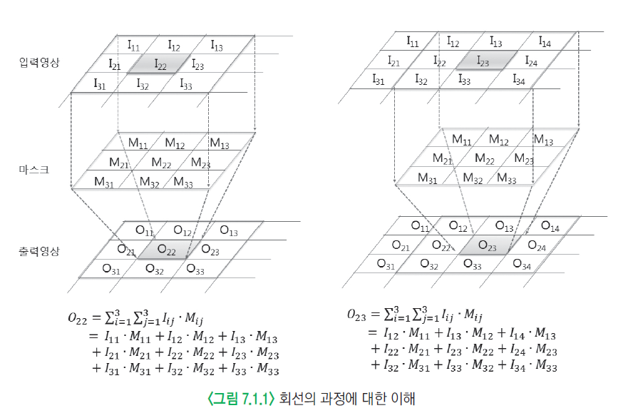
7.1.1 공간 영역의 개념과 회선
중심화소
3x3 크기 마스크 -
계수의 비율에 따라 출력 화소 다랄짐
회선 수식

Slide 6
7.1.2 블러링
블러링 현상
디지털카메라로 사진 찍을 때, 초점이 맞지 않으면 → 사진 흐려짐
→ 이러한 현상을 이용해서 영상의 디테일한 부분을 제거하는 아웃 포커싱(out focusing) 기법
포토샵을 이용한 ‘뽀샵’
사진 편집앱의 ‘뽀샤시’ 기능
블러링(blurring)
영상에서 화소값이 급격하게 변하는 부분들을 감소시켜 점진적으로 변하게 함으로써 영상이 전체적으로 부드러운 느낌이 나게 하는 기술

Slide 7
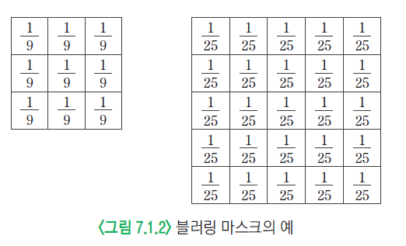
7.1.2 블러링
화소값이 급격이 변화하는 것을 점진적으로 변하게 하는 방법
→ 블러링 마크스로 회선 수행
블러링 마스크

Slide 8
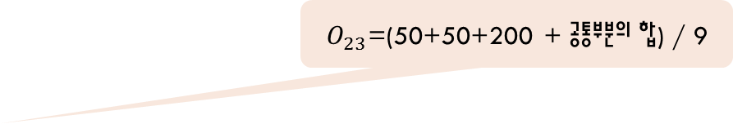
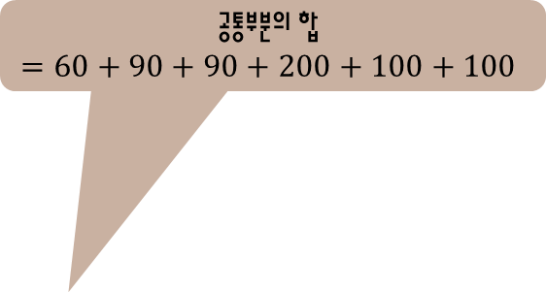
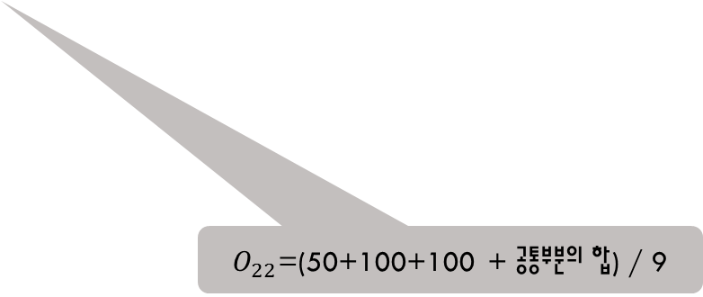
7.1.2 블러링
$$공통부분의 합$$
$$=60+90+90+200+100+100$$
$O_{23}$=(50+50+200 + 공통부분의 합) / 9
50 | 60 | 90 | 50 | 100
100 | 90 | 200 | 50 | 30
100 | 100 | 100 | 200 | 100
100 | 100 | 150 | 150 | 50
30 | 90 | 80 | 70 | 160
75 | 98 | 90 | 87 | 58
83 | 99 | 104 | 102 | 88
98 | 116 | 127 | 114 | 97
87 | 94 | 116 | 118 | 122
80 | 92 | 107 | 110 | 108
입력 영상
출력 영상
두화소 차이 줄어듬
$O_{22}$=(50+100+100 + 공통부분의 합) / 9

Slide 9
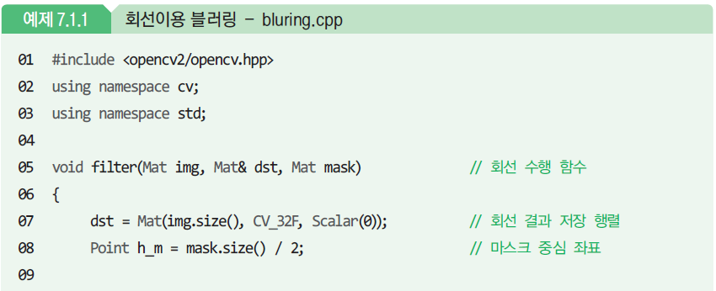
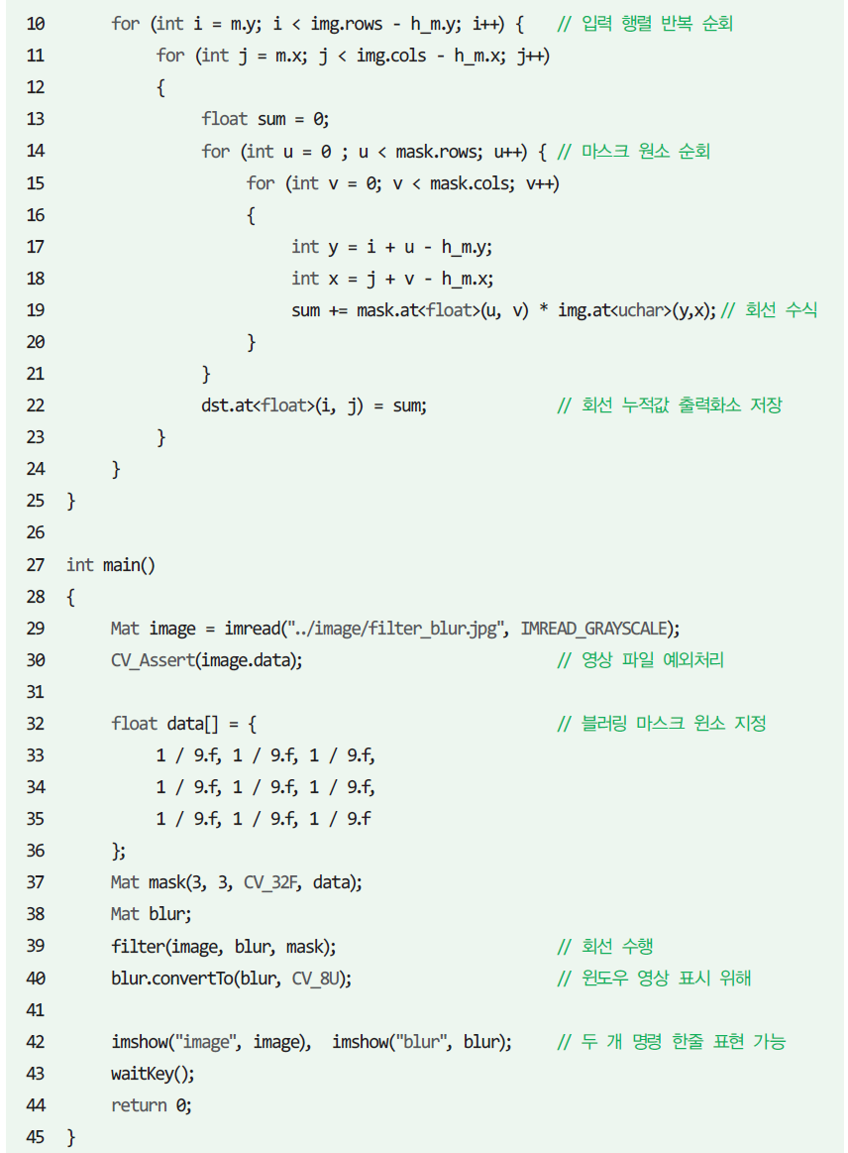
7.1.2 블러링
입력영상의 상하좌우 끝부분에서 마스크 절반 크기만큼은 계산 대상에서 제외
입력화소와 마스크 위치로 마스크 영역 좌표 계산

Slide 10
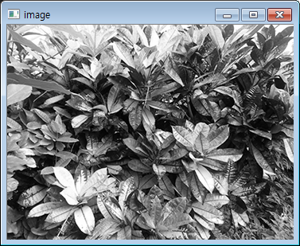
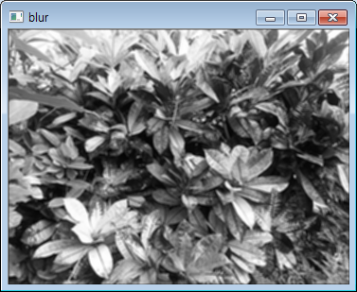
7.1.2 블러링
float 형 선언
소수부분 보존을 위해 float 형 선언
자료형 일치
filter() 함수 호출하며, 블러링 마스크로 회선하여 블러링 수행
입력영상

Slide 11
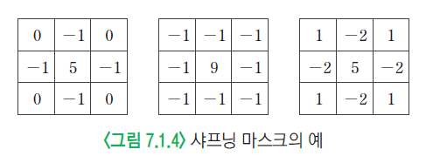
7.1.3 샤프닝
샤프닝(sharpening)
출력화소에서 이웃 화소끼리 차이를 크게 해서 날카로운 느낌이 나게 만드는 것
영상의 세세한 부분을 강조할 수 있으며, 경계 부분에서 명암대비가 증가되는 효과
사프닝 마스크
마스크 원소들의 값 차이가 커지도록 구성
마스크 원소 전체합이 1이 되어야 입력영상 밝기가 손실 없이 출력영상 밝기로 유지
마스크 중심계수

Slide 12
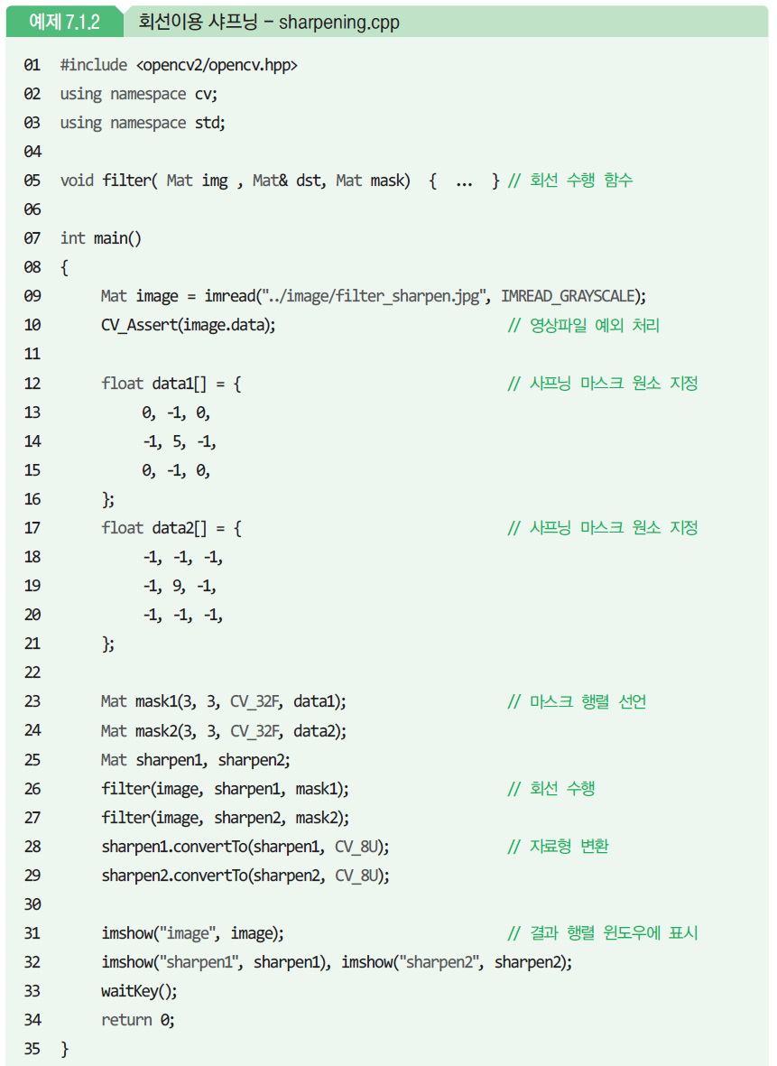
7.1.3 샤프닝
회선 수행함수 – 이전과 동일

Slide 13
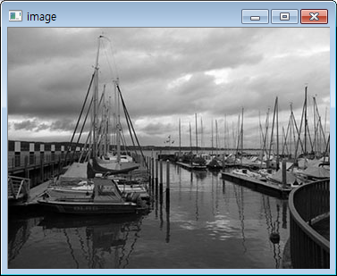
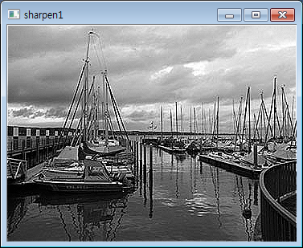
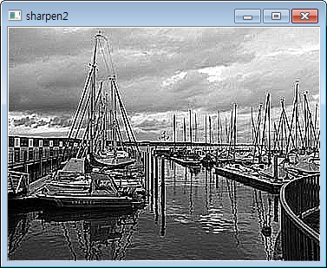
7.1.3 샤프닝
샤프닝 마스크로 회선 수행
윈도우에 영상으료 표시 위해 uchar 형변환
너무 강한 샤프닝 마스크를 적용하여 결과 영상이 날카롭고 거친 느낌

Slide 14
7.2 에지 검출
7.2.1 차분 연산을 통한 에지 검출
7.2.2 1차 미분 마스크
7.2.4 2차 미분 마스크

Slide 15
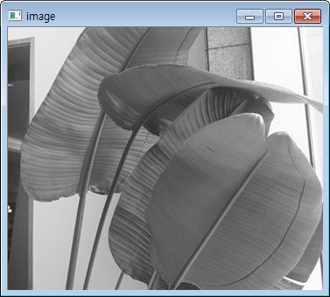
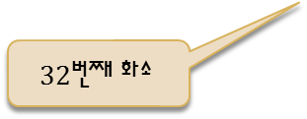
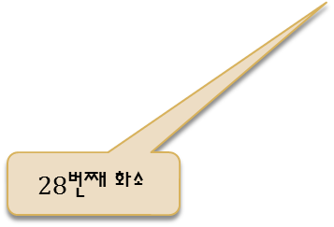
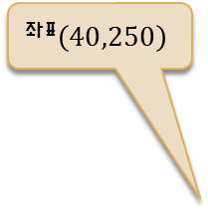
7.2 에지 검출
$$28번째 화소$$
$$좌표\left(40,250\right)$$
$$32번째 화소$$
범위안 한 행의 화소값을 그래프로 표현

Slide 16
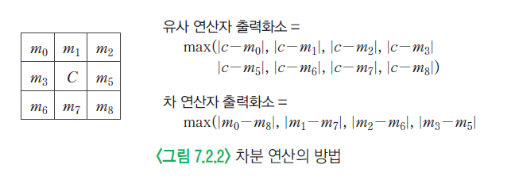
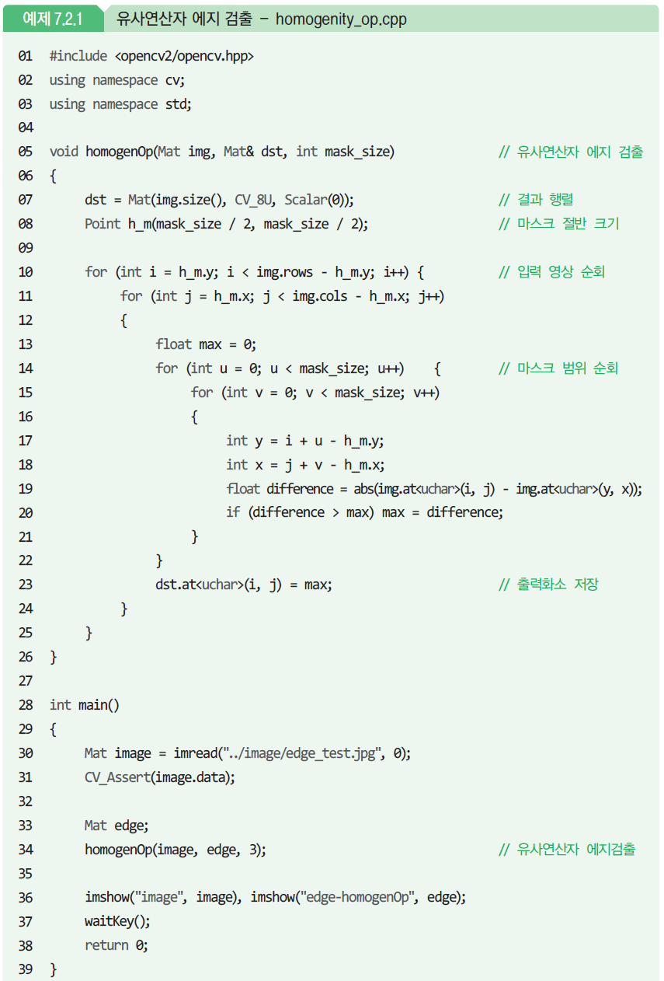
7.2.1 차분 연산을 통한 에지 검출
3x3 마스크로 그 계산 원리

Slide 17
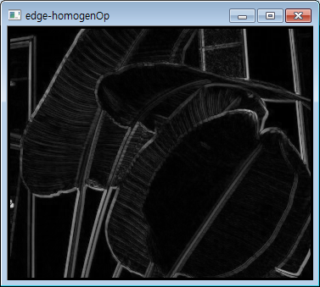
7.2.1 차분 연산을 통한 에지 검출
입력영상의 상하좌우 마스크 절반 크기(h_m) 화소 제외
입력영상
마스크 범위내
차분 중 최대값
3x3 마스크 적용

Slide 18
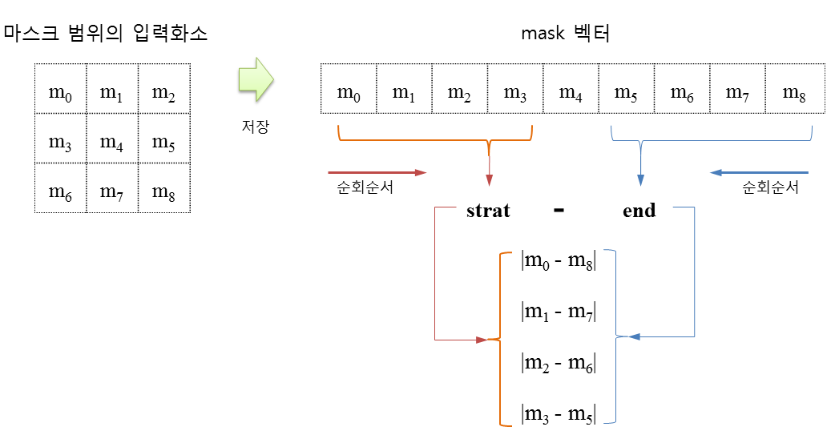
7.2.1 차분 연산을 통한 에지 검출
차 연산자 수행 위한 계산 방식

Slide 19
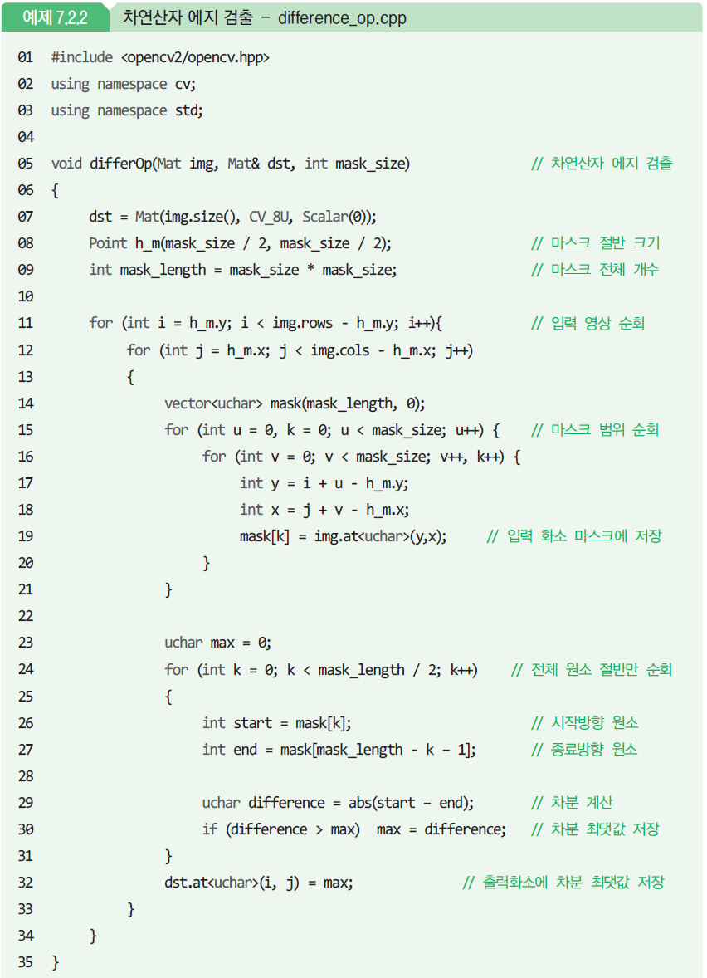
7.2.1 차분 연산을 통한 에지 검출
영상의 끝단에서 마스크 절반 크기 제외
입력화소 ㅡmask 벡터에 저장

Slide 20
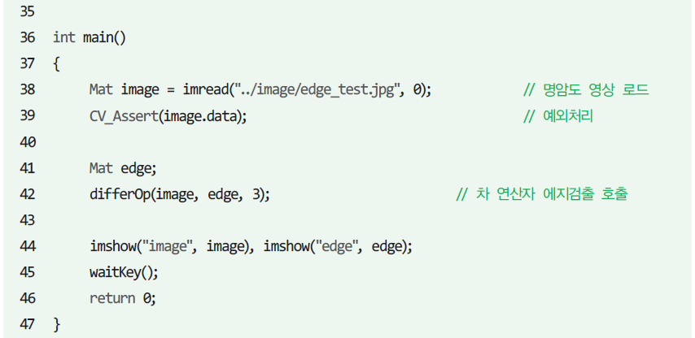
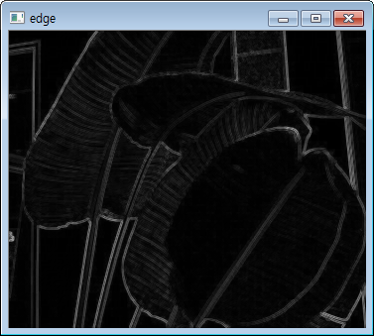
7.2.1 차분 연산을 통한 에 검출
시작방향, 중료방향 두 원소씩 가져오기때문
입력영상

Slide 21
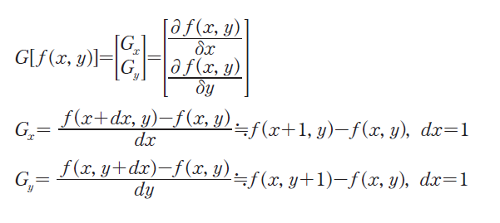
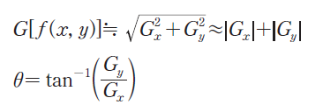
7.2.2 1차 미분 마스크
미분
함수의 순간 변화율을 구하는 계산 과정을 의미
에지가 화소의 밝기가 급격히 변하는 부분이기 때문에 함수의 변화율을 취하는 미분 연산을 이용해서 에지 검출 가능
밝기의 변화율을 검출하는 방법
밝기에 대한 기울기(gradient)를 계산
디지털 영상은 1픽셀씩으로 근사
밝기 변화율 : 에지 강도
기울기 : 에지의 방향

Slide 22
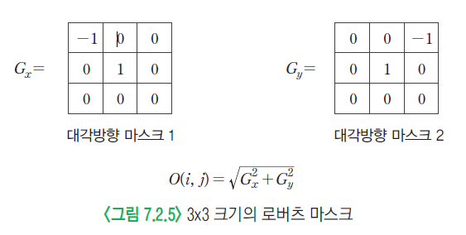
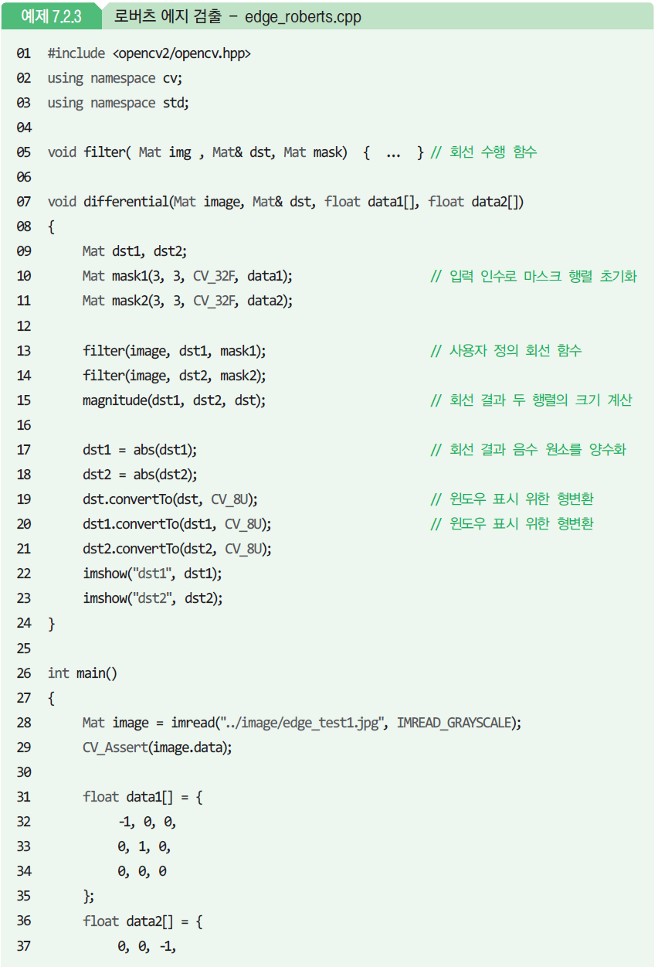
1) 로버츠(Roberts) 마스크
대각선 방향으로 1과 -1을 배치하여 구성
예제
회선 수행함수 – 이전과 동일

Slide 23
1) 로버츠(Roberts) 마스크
대각 방향 마스크 2개
두 행렬 원소의
벡터 크기로 에지 강도
1차 미분 계산으로 음수 가능 → 모든 원소 양수화

Slide 24
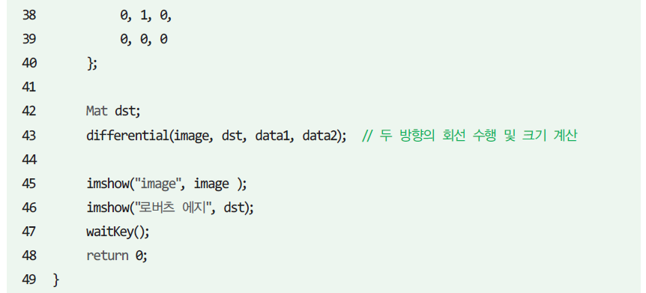
1) 로버츠(Roberts) 마스크
로버츠 마스크 원소
로버츠 마스크 원소

Slide 25
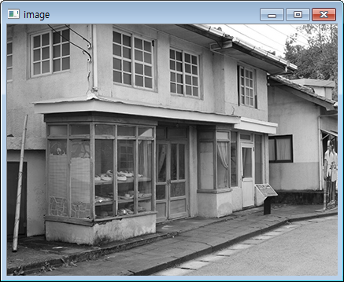
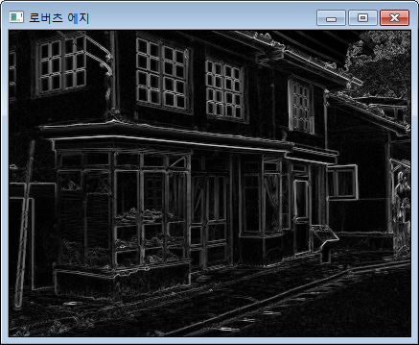
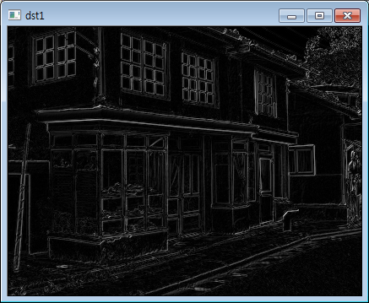
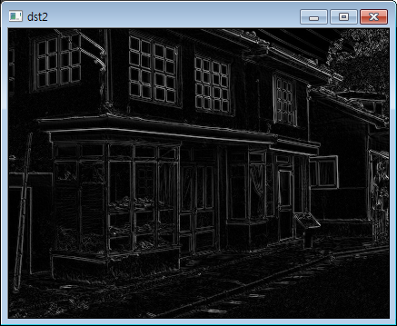
1) 로버츠(Roberts) 마스크
각 대각선 방향 에지 검출 영상
실행결과
각 대각선 방향 에지 검출 영상
입력영상
각 대각선 방향 에지의 크기로
에지 강도 검출

Slide 26
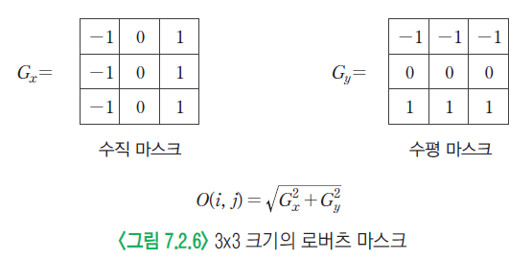
2) 프리윗(Prewitt) 마스크
로버츠 마스크의 단점을 보완하기 위해 고안
수직 마스크 - 원소의 배치가 수직 방향으로 구성, 에지의 방향도 수직
수평 마스크 - 원소의 배치가 수평 방향으로 구성, 에지의 방향도 수평

Slide 27
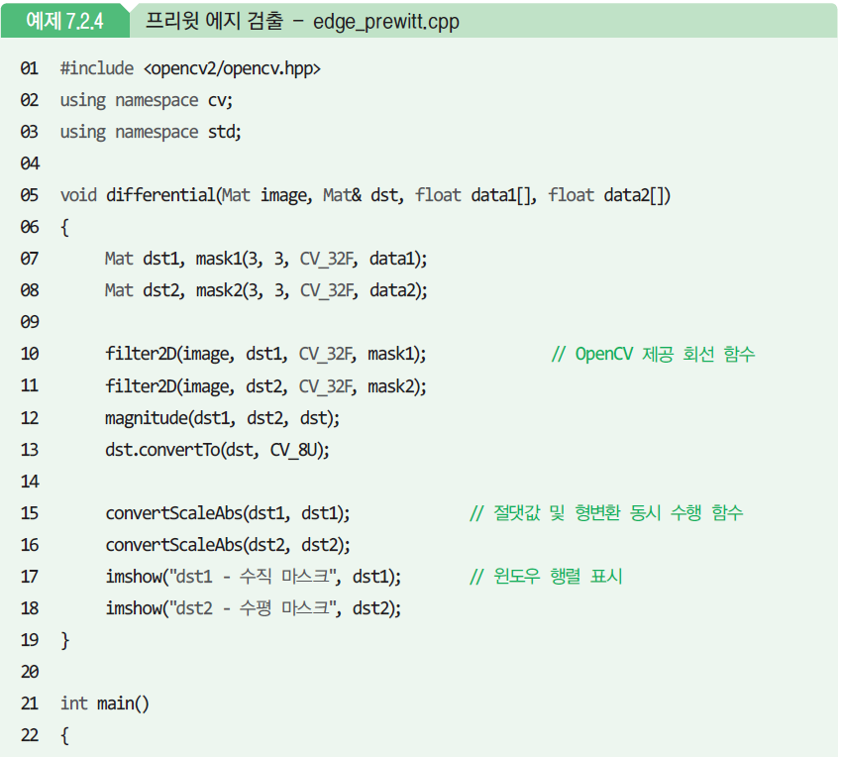
2) 프리윗(Prewitt) 마스크
OpenCV 제공
회선 수행 함수 사용
결과 행렬의 자료형
윈도우 영상 표시위해

Slide 28
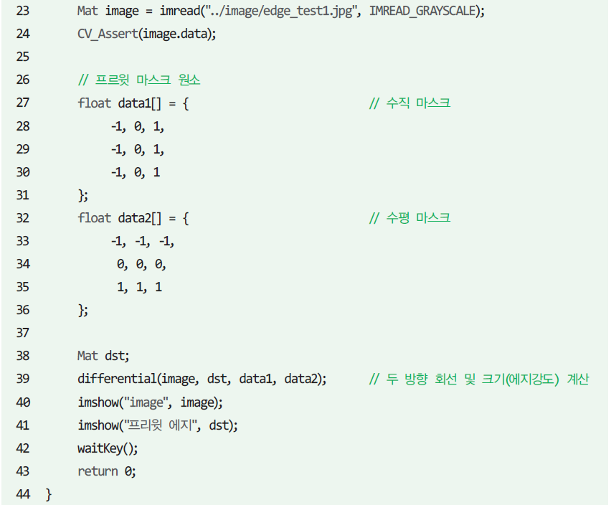
2) 프리윗(Prewitt) 마스크

Slide 29
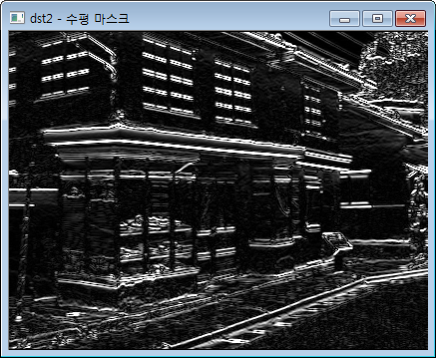
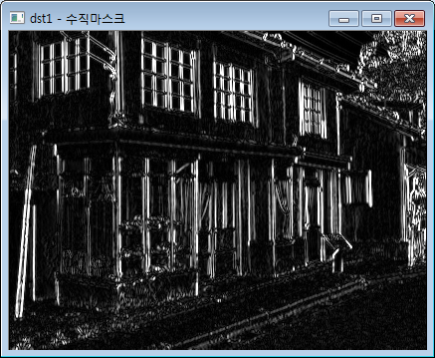
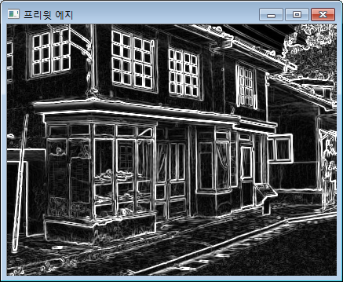
2) 프리윗(Prewitt) 마스크
각 대각선 방향 에지 검출 영상
수평/ 수직 방향 에지 검출 영상
실행결과
입력영상
각 대각선 방향 에지의 크기로
에지 강도 검출

Slide 30
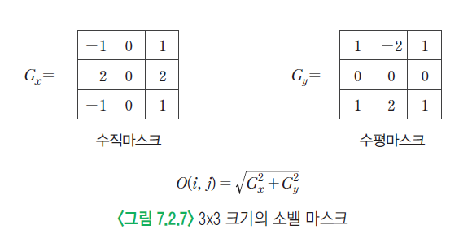
3) 소벨(Sobel) 마스크
프리윗 마스크와 유사, 중심화소의 차분에 대한 비중을 2배 키운 것이 특징
수직, 수평 방향 에지 추출
특히, 중심화소의 차분 비중을 높였기 때문에 대각선 방향 에지 검출

Slide 31
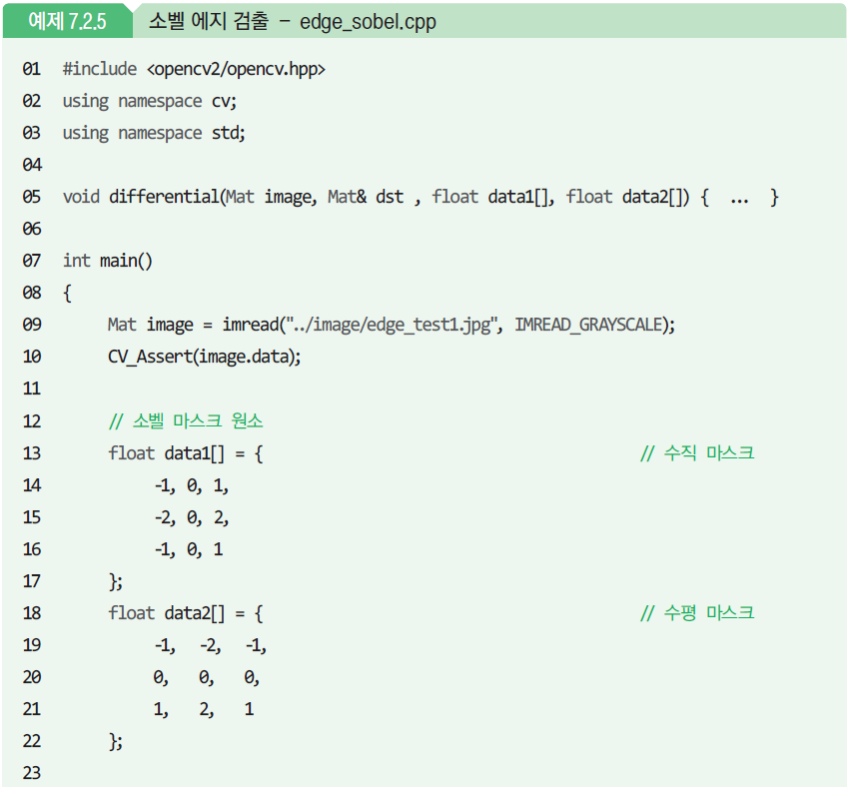
3) 소벨(Sobel) 마스크
에지 크기 계산– 이전과 동일

Slide 32
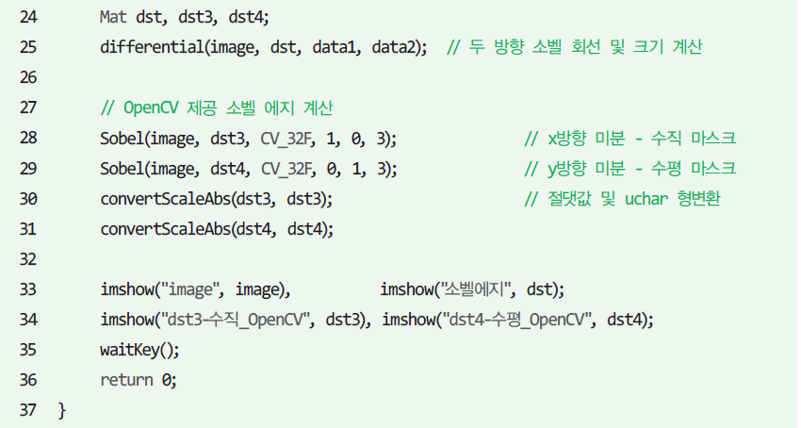
3) 소벨(Sobel) 마스크
사용자 정의 함수로 소벨 수행
OpenCV 제공함수로 소벨 수행
x방향 미분
y방향 미분

Slide 33


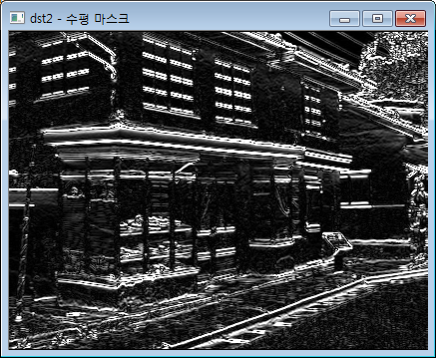

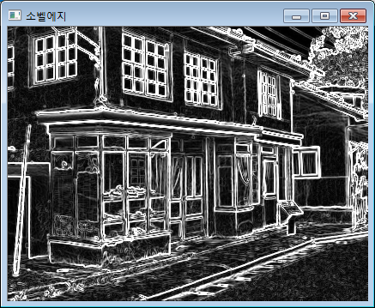

3) 소벨(Sobel) 마스크
실행결과

Slide 34
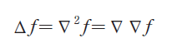
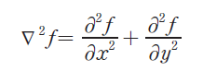
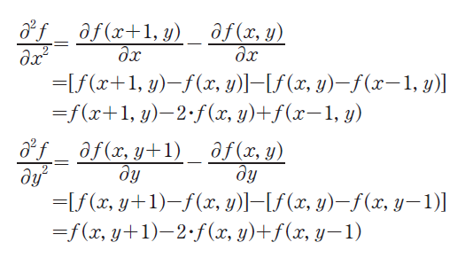
7.2.4 2차 미분 마스크
1) 라플라시안 에지 검출
피에르시몽 라플라스라는 프랑스의 수학자 이름을 따서 지은 것
함수 f 에 대한 그래디언트의 발산으로 정의
2차원 좌표계

Slide 35
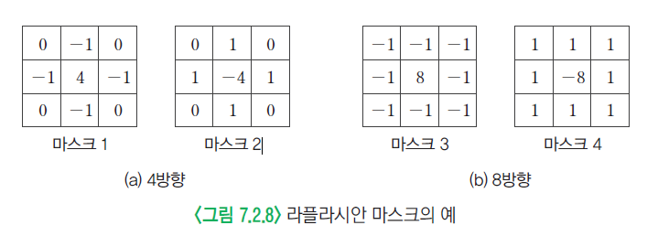
7.2.4 2차 미분 마스크
최종 수식

Slide 36
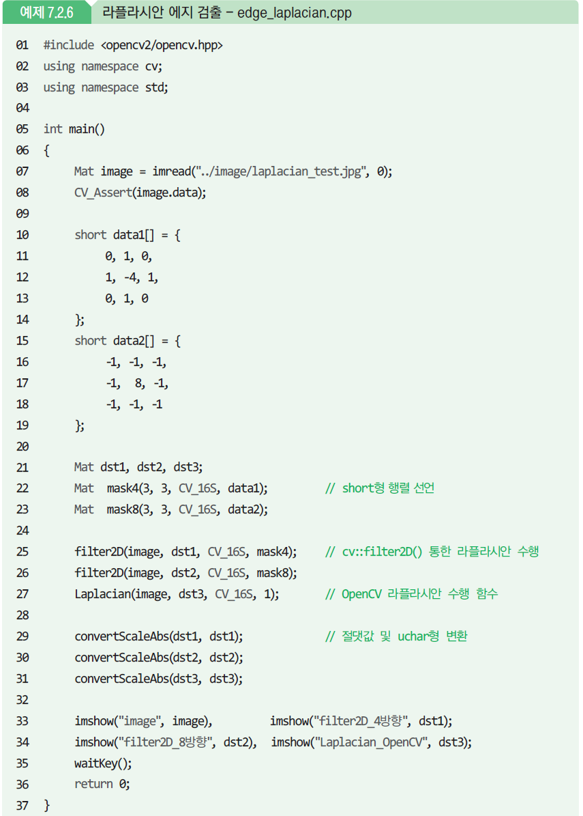
1) 라플라시안 에지 검출
4방향 라플라시안 마스크 원소
8방향 라플라시안 마스크 원소

Slide 37
1) 라플라시안 에지 검출
마스크 원소로 행렬 선언 – 음수값 때문에 short형
음수값 정리를 위해 절대값 및 uchar 변환 한번에 수행

Slide 38




1) 라플라시안 에지 검출
실행결과
입력영상
OpenCV 라플라시안

Slide 39

2) LoG와 DoG
LoG(Laplacian of Gaussian)
라플라시안은 잡음에 민감한 단점
먼저 잡음 제거후 라플라시안 수행 → 잡음에 강한 에지 검출 가능
다양한 잡음 제거 방법 있음
비선형 필터링은 계산에서 속도 저하문제 발생
선형 필터링으로 단일 마스크 생성

Slide 40

2) LoG와 DoG
DoG(Difference of Gaussian)
단순한 방법으로 2차 미분 계산
가우시안 스무딩 필터링의 차이를 이용해서 에지를 검출하는 방법

Slide 41

2) LoG와 DoG
마스크 중심에서 좌표 계산
Log 수식에 따라
마스크 계수의 합이 1이 되도록

Slide 42

2) LoG와 DoG
표준 편차에 따라 마스크 계산
OpenCV 제공함수인 filter2D() 함수에 LoG 마스크 입력하여 LoG 수행
적용
오타 수정
두 개 가우시안 블러링의 차분→ DoG
Notes:
2) LoG와 DoG

Slide 43


2) LoG와 DoG
실행결과
입력영상

Slide 44

7.2.5 캐니 에지 검출
잡음은 다른 부분과 경계를 이루는 경우 많음
대부분의 에지 검출 방법이 이 잡음들을 에지로 검출
이런 문제를 보안하는 방법 중의 하나가 캐니 에지(Canny Edge) 검출 기법
캐니 에지 검출 -여러 단계의 알고리즘으로 구성된 에지 검출 방법

Slide 45
7.2.5 캐니 에지 검출
1) 블러링 - 5×5 크기의 가우시안 필터 적용
불필요한 잡음 제거 및 필터 크기는 변경가능
2)화소 기울기(gradient) 검출
가로 방향과 세로 방향의 소벨 마스크로 회선 적용
회선 완된 행렬로 화소 기울기의 크기(magnitude)와 방향(direction) 계산
기울기 방향은 4개 방향(0, 45, 90, 135)으로 근사하여 단순화

Slide 46


7.2.5 캐니 에지 검출
3) 비최대치 억제(non-maximum suppression)
기울기의 방향과 에지의 방향은 수직
기울기 방향에 따른 이웃 화소 선택

Slide 47

7.2.5 캐니 에지 검출
4) 이력 임계값 방법(hysteresis thresholding)
두 개의 임계값(Thigh , Tlow ) 사용해 에지 이력 추적으로 에지 결정
각 화소에서 높은 임계값보다 크면 에지 추적 시작
→추적하면 추적하지 않은 이웃 화소로 낮은 임계값보다 큰 화소를 에지로 결정
추적 시작

Slide 48

7.2.5 캐니 에지 검출
가로방향, 세로방향 에지
가로, 세로 값으로 기울기 계산
– 라디안이 아닌 각도값으로 반환

Slide 49

7.2.5 캐니 에지 검출
기울기 방향에 따라
두 개 이웃 화소 선택
기울기 방향에 따라
두 개의 이웃 화소 선택
중심화소가 두 이웃화소보다 작으면 억제

Slide 50
7.2.5 캐니 에지 검출
이력 임계값 방법 추적 함수
제귀 호출로 8방향으로 추적 수행

Slide 51

7.2.5 캐니 에지 검출
표준 편차
낮은 임계값
높은 임계값

Slide 52



7.2.5 캐니 에지 검출
실행결과
입력영상

Slide 53
7.3 기타 필터링
7.3.1 최댓값/최솟값 필터링
7.3.2 평균값 필터링
7.3.3 미디언 필터링
7.3.4 가우시안 스무딩 필터링

Slide 54

7.3.1 최댓값/최솟값 필터링
입력 영상의 해당 화소(중심화소)에서 마스크로 씌워진 영역의 입력화소들을 가져와서 그 중에 최댓값/최솟값을 출력화소로 결정하는 방법

Slide 55
7.3.1 최댓값/최솟값 필터링
최댓값 필터링
가장 큰 값인 밝은 색들로 출력화소가 구성
돌출되는 어두운 값이 제거 전체적으로 밝은 영상이 됨
최솟값 필터링
가장 작은 값들인 어두운 색들로 출력화소가 구성
돌출되는 밝은 값들이 제거되며, 전체적으로 어두운 영상 됨

Slide 56

7.3.1 최댓값/최솟값 필터링
1이면 최댓값 필터링 수행,
0이면 최솟값 필터링 수행
최대/최솟값 필터링 수행함수
입력영상 끝단 마스크 절반 크기 조회 안함
입력영상 내
마스크 영역 시작 위치
행렬 원소 중 최소/최댓값 계산 OpenCV 함수

Slide 57




7.3.1 최댓값/최솟값 필터링
0: 최솟값 필터링
1: 최댓값 필터링
최솟값 필터링-
전체적으로 어두워 짐
최댓값 필터링-
전체적으로 밝아 짐
입력영상

Slide 58

7.3.2 평균값 필터링
마스크 영역 입력화소들의 평균을 구하여 출력화소로 지정하는 방법

Slide 59

7.3.2 평균값 필터링
0보다 작으면 0
너비보다 크면 너비값
높이 바다 크면 높이값
시작위치와 종료위치로 마스크 사각형 선언

Slide 60

7.3.2 평균값 필터링
같은 기능을 수행하는 함수들

Slide 61




7.3.2 평균값 필터링
실행결과
평균값 필터링
입력영상
블러링
박스 필터링

Slide 62


OpenCV에서 회선 수행시 경계 설정 방법
cv::filter2D(), cv::blur(), cv::boxFilter(), cv::sepFilter2D() 등의 함수에서 적용

Slide 63

7.3.3 미디언 필터링
마스크 범위 원소 중 중간값 취하여 출력화소로 결정하는 방식
마스크 범위내에 있는 화소값 정렬 필요
임펄스 잡음, 소금-후추 잡음 제거
RGB 컬러
3개채널 간의 상호 의존도가 커서
잡음이 많아 질 수 있음

Slide 64

7.3.3 미디언 필터링
입력영상 내
마스크 영역 시작 위치
std::sort() 와
인수구조가 동일해 cv 필수
참조 행렬로는 Mat::reshape() 함수를 수행할 수 없기 때문에 복사 수행

Slide 65

7.3.3 미디언 필터링
컬러 영상 읽기
5x5 크기 미디언 필터링

Slide 66



7.3.3 미디언 필터링
실행결과
입력영상

Slide 67

7.3.4 가우시안 스무딩 필터링
스무딩
회선을 통해서 영상의 세세한 부분을 부드럽게 하는 기법
대표적인 방법 - 가우시안 필터링
가우시안 분포(정규 분포)
특정 값의 출현 비율을 그래프로 그렸을 때, 평균에서 가장 큰 수치 가짐
평균을 기준으로 좌우 대칭 형태
양끝으로 갈수록 수치가 낮아지는 종 모양
평균과 표준 편차로 그래프 모양 변경

Slide 68


7.3.4 가우시안 스무딩 필터링
2차원 가우시안 분포

Slide 69

7.3.4 가우시안 스무딩 필터링
마스크 크기와 표준편차 입력시
가우시안 마스크 생성
가우시안 분포 수식

Slide 70

7.3.4 가우시안 스무딩 필터링
세로 방향이 큰 값
마스크 크기에 따른 표준편차 계산수식
2차원 가우시안 마스크 생성
1차원 가우시안 마스크 생성
– x, y방향
가우시안 블러링으로 수행
1차원 가우시안 마스크로 cv::setFilter2D() 함수에 적용
2차원 가우시안 마스크로 cv::filter2D() 함수에 적용

Slide 71



7.3.4 가우시안 스무딩 필터링
실행결과
세로 방향으로 심하게 흐림
입력영상

Slide 72


심화 예제 – 블러링 & 캐니에지
에지만 검출하기 위해 명암도 영상에서 부드러운 부분 제거
낮은 임계값
높은 임계값
복사시 에지 영상을 마스크로 사용
– 컬러 영상의 에지 부분만 복사

Slide 73


심화예제
실행결과

Slide 74
7.4 모폴로지(morphology)
7.4.1 침식 연산
7.4.2 팽창 연산
7.4.3 열림 연산과 닫힘 연산

Slide 75
7.4 모폴로지(morphology)
모폴로지 – 형태학
생물학
생물형태의 기술과 그 법칙성의 탐구를 목적으로 일반적으로 해부학과 발생학을 합쳐서 형태학 이라 부름
의학
인체 형태학이란 의미로 사용
체육학
스포츠 운동 형태학이란 개념으로 사용
영상 처리에서 형태학
영상의 객체들의 형태(shape)를 분석하고 처리하는 기법
영상의 경계, 골격, 블록 등의 형태를 표현하는데 필요한 요소 추출
영상 내에 존재하는 객체의 형태를 조금씩 변형시킴으로써 영상 내에서 불필요한 잡음 제거하거나 객체를 뚜렷하게 함

Slide 76

7.4.1 침식 연산
객체를 침식시키는 연산
객체의 크기 축소, 배경 확장
영상 내에 존재하는 잡음 같은 작은 크기의 객체 제거 가능
소금-후추 잡음과 같은 임펄스 잡음 제거

Slide 77

7.4.1 침식 연산
침식 연산의 예
OpenCV 함수
cv::morphologyEx() - 옵션 : MORPH_ERODE
cv::erode()
배경 잡음 제거
배경 내부 잡음 확대
배경 잡음 제거

Slide 78

7.4.1 침식 연산
마스크 원소 비교 함수
침식 : mode = 0
마스크 범위 입력화소 순회
이진화에 따른 화소값이
0 혹은 255이기에 255와 비교
mode = 0 → 하나라도 불일치 false
mode = 1 → 하나라도 일치 false
반복문 완료시 true 반환
mode = 0 → 모두 일치
mode = 1 →모두 불일치

Slide 79
7.4.1 침식 연산
mode = 0 →
모두 일치하면 true
하나라도 불일치 false
일치시 255, 불일치시 0

Slide 80

7.4.1 침식 연산
128보다 큰 화소는 255 ,
작으면 0으로 이진화
침식 마스크 원소

Slide 81




7.4.1 침식 연산
실행 결과
입력영상
배경 잡음 제거
객체내부 잡음 확대

Slide 82

7.4.2 팽창 연산
객체를 팽창시키는 연산
객체의 최외곽 화소를 확장시키는 기능 → 객체 크기 확대, 배경 축소
객체 팽창으로 객체 내부의 빈 공간도 메워짐
→ 객체 내부 잡음 제거

Slide 83

7.4.2 팽창 연산
팽창 연산의 예
배경 잡음 확대
객체 내부 메움

Slide 84


7.4.2 팽창 연산
마스크 원소 비교 함수(이전과 동일)
팽창 : mode = 1
mode 1 →
모두 불일치하면 true
하나라도 일치하면 false
모두 불일치시 0, 하나라도 일치시 255,

Slide 85
7.4.2 팽창 연산
128보다 큰 화소는 255 ,
작으면 0으로 이진화
팽창 마스크 원소
Matx_ 객체라 형변환 필요

Slide 86

7.4.2 팽창 연산
실행결과
배경 잡음 증가
객체 내부 잡음 제거
입력영상

Slide 87

7.4.3 열림 연산과 닫힘 연산
침식 연산과 팽창 연산의 순서를 조합하여 수행
열림 연산 - 침식 연산→ 팽창 연산
침식 연산으로 인해서 객체는 축소되고, 배경 부분의 미세한 잡음 제거
팽창 연산으로 인해서 축소되었던 객체들이 다시 원래 크기로

Slide 88

7.4.3 열림 연산과 닫힘 연산
닫힘 연산 : 팽창 연산 → 침식 연산
팽창 연산으로 객체가 확장되어서 객체 내부의 빈 공간이 메워짐
침식 연산으로 다음으로 확장되었던 객체의 크기가 원래대로 축소

Slide 89


7.4.3 열림 연산과 닫힘 연산
열림 연산 : 침식→ 팽창
닫힘 연산: 팽창→ 침식

Slide 90
7.4.3 열림 연산과 닫힘 연산
열림 연산 옵션
오타 수정삭제
닫힘 연산 옵션

Slide 91




7.4.3 열림 연산과 닫힘 연산
실행결과
배경 잡음 제거
객체 내부 잡음 제거

Slide 92

모폴로지 심화예제
차량사진에서 번호판 검출 위한 전처리
차량영상 번호 입력
차량 영상 파일은 심화예제 프로젝트 폴더
상단(../)에서 test_car/ 폴더에 위치
파일명은 숫자로 구성

Slide 93

모폴로지 심화예제
모폴로지 연산 마스크 – 번호판 모양으로 가로로 길게 지정
수직(dx) 마스크 적용하여
수직 에지 검출
가로로 마스크로 팽창연산 수행 –
수직에지이 가로로 길게 메워지게 됨

Slide 94




모폴로지 심화예제
실행결과
입력영상
가로로 긴 마스크로
침식 및 팽창 연산을 수행해서
번호판과 비슷한 객체 내부 채움

Slide 95
단원 요약
회선(convoluttion)은 마스크 내의 원소값과 공간 영역에 있는 입력 영상의 화소값들을 대응되게 곱하여 출력 화소값을 계산하는 것을 말한다. 이때, 입력 영상에 곱해지는 이 마스크를 커널(kernel), 윈도우(window), 필터(filter) 등 용어로 부른다.
블러링(bluring)은 회선 마스크의 원소를 모두 같은 값으로 지정해 수행하며, 전체 합이 1이 되어야한다. 출력 영상에서 이웃하는 화소들이 비슷한 값을 갖기 때문에 부드러운 영상이 되며, 흐려지는 결과가 발생한다.
사프닝(sharpening)은 회선 마스크에서 중심계수와 주변계수의 차이를 크게 함으로서 출력화소가 도드라지게 함으로서 선명하고 날까로운 영상을 만드는 방법이다. 중심계수는 아주 큰 값을 갖게 하며, 주변계수는 음수값을 갖게 해서 전체 합이 1이 되게 한다.
영상 처리에서 에지는 “화소값이 급격하게 변화하는 부분”으로 정의한다. 이것은 객체에서 크기, 위치, 모양을 인지할 수 있으며, 그 방향성을 탐지할 수 있다.
에지는 이웃하는 두 화소의 차분으로 구할 수 있으며, 이것은 미분 공식과 유사하다. 따라서 미분 마스크로 회선을 수행하면 에지를 검출할 수 있다. 이것은 1차 미분 마스크라하며, 대표적으로 소벨(Sobel), 프리윗(Prewitt), 로버츠(Roberts) 등이 있다.

Slide 96

단원 요약
1차 미분 연산자는 점진적으로 변화하는 부분까지 민감하게 에지를 검출하여 너무 많은 에지가 나타날 수 있다. 이를 보완하기 위한 방법으로 1차 미분에서 한 번 더 미분을 하는 방법인 2차 미분 연산이 있다. 대표적으로 라플라시안(Laplacian), LoG(Laplacianof Gaussian), DoG(Difference of Gauss-ian)등의 방법이 이다.
캐니 에지 검출 방법은 John F. Canny에 의해 개발된 것으로서 다음과 같으 여러 단계의 알고리즘으로 구성된 에지 검출 방법이다.
비선형 공간 필터링의 방법으로 최솟값, 최댓값 필터링, 평균값 필터링, 미디언 필터링 등이 있다.
최대 최솟값 필터링은 마스크 범위에서 최솟값 혹은 최댓값을 출력화소로 결정한다. 최솟값 필터링은 영상이 전반적으로 어두워지며, 최댓값 필터링은 영상이 밝아진다.
평균값 필터링은 마스크 범위의 입력화소들을 평균하여 출력화소를 결정하기 때문에 블러링과 같은 효과가 난다.

Slide 97
단원 요약
미디언 필터링은 마스크 범위의 입력화소들을 정렬하여 중간값을 출력화소로 결정하는 방식이다. 임펄스 잡음이나 소금 후추 잡음은 마스크 범위 내에서 가장 큰 값 혹은 가장 작은 값이 되기때문에 출력화소에서 배제된다. 따라서 이와 같은 잡음 제거에 효과적이다.
가우시안 블러링은 정규분포 곡선을 갖는 마스크를 가우시안 수식에 따라서 생성하고 이 마스크로 회선을 수행하는 방법이다. 평균과 표준 편차로 정규분포 마스크를 생성할 수있다. 표준편차가 크면 클수록 많이 흐려진 영상을 생성한다.
모폴로지는 행태학적 방법을 영상 처리에 적용한 것으로서 침식과 팽창 연산이 있다. 침식연산은 객체의 크기가 축소되기 때문에 영상 내에 존재하는 작은 크기의 잡음을 제거하는 효과적이다. 팽창 연산은 객체의 크기가 확대되어 객체 내부의 빈 공간을 메우는 역할을 한다.
열림 연산은 침식 연산 수행 후에 팽창 연산을 수행한다. 침식 연산으로 객체는 축소되고, 배경의 잡음들은 제거되며, 팽창 연산으로 축소되었던 객체들이 원래 크기로 돌아간다.
닫힘 연산은 팽창 연산 수행 후에 침식 연산을 수행한다. 팽창 연산으로 객체가 확장되어 객체 내부의 빈 공간이 메워진다. 다음으로 침식 연산으로 확장되었던 객체의 크기가 원래대로 축소된다.

